Slide 1
Rozvod elektrické energie

Slide 2
Přenosová soustava
Elektrická přenosová soustava je systém zařízení, která zajišťují přenos elektrické energie od výrobců k odběratelům, čímž se míní přenos ve velkých měřítcích, od velkých zdrojů (elektráren) k velkým rozvodnám.^{[1]}
Část od rozvoden k jednotlivým uživatelům, například domácnostem, se nazývá distribuce elektrické energie a odpovídající zařízení distribuční soustava. ^{[1]}
Přenosová soustava pro přenos používá napětí:
110 kV
220 kV
400 kV
V ČR provozuje přenosovou soustavu společnost ČEPS, a. s.

Slide 3
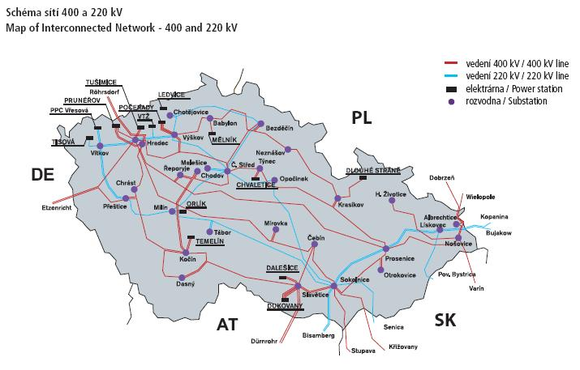
Schéma přenosové soustavy ČR
Obr.: http://img.geocaching.com/cache/log/bc6b0135-086a-470e-ba9b-2047fc7d9ff4.jpg [2]

Slide 4
Distribuční soustava
Distribuční soustava je vzájemně propojený soubor vedení a zařízení 0,4/0,23 kV, 3 kV, 6 kV, 10 kV, 22 kV a 35 kV a 110 kV.^{[3]}
Slouží k zajištění distribuce elektřiny na vymezeném území České republiky, včetně systémů měřicí, ochranné, řídicí, zabezpečovací, informační a telekomunikační techniky. ^{[3]}
Obr.: http://www.cez.cz/edee/content/microsites/elektrina/obr/rozv1.gif [4]

Slide 5
Důvody transformace
Při přenášených výkonech stovek MW a napětí pouze tisíců voltů na generátorech by tekl vodiči proud v desítkách kA.
Pro takové proudy je potřeba vodičů enormních průřezů.
Odpor vodičů způsobuje úbytky napětí přímo úměrné el. proudu.
Výkonové ztráty jsou pak úměrné druhé mocnině velikosti el. proudu.
Příklad: vzrostl-li by proud 100x, ztráty by se zvýšily na desetitisícinásobek (10 000x).
Proto transformujeme před přenosem směrem nahoru.
Kolikrát zvýšíme napětí, tolikrát snížíme proud a s druhou mocninou snížíme ztráty.
Nevýhodou je vysoký požadavek na kvalitu izolace, ztráty korónovým výbojem, ztráty v měničích, nebezpečnost.
Výhodou jsou menší ztráty a levnější a lehčí vodiče.

Slide 6
Autor: Petr Machálek
Vzdělávací oblast: Člověk a příroda
Vzdělávací obor: Fyzika
Ročník: 9.
Období použití: 1. pololetí šk. roku
Vytvořeno: 10. 11. 2012
Způsob použití:
DUM lze použít s projektorem při výkladu nového učiva.
Dále je DUM žáky využíván při domácí přípravě.
Zdroje informací:
[1] http://cs.wikipedia.org/wiki/P%C5%99enosov%C3%A1_soustava
[2] http://img.geocaching.com/cache/log/bc6b0135-086a-470e-ba9b-2047fc7d9ff4.jpg
[3] http://cs.wikipedia.org/wiki/Distribu%C4%8Dn%C3%AD_soustava
[4] http://www.cez.cz/edee/content/microsites/elektrina/obr/rozv1.gif
[5]
[6]

